Slide 1
Linear Regression with Multiple Variables
Jeong Hoon Lee
JEONBUK NATIONAL UNIVERSITY 2021. 03. 07

Slide 2
지도학습 (Supervised Learning)
Regression problem
Classification problem
집 가격
Yes
No
종양 크기
집 크기
지도 학습은 말 그대로 정답이 있는 데이터를 활용해 데이터를 학습시키는 것.
입력 값(X data)이 주어지면 입력값에 대한 Label(Y data)를 주어 학습시킨다.

Slide 3
지도학습 (Supervised Learning)
Regression problem
Classification problem
집 가격
나이
집 크기
종양 크기
지도 학습은 말 그대로 정답이 있는 데이터를 활용해 데이터를 학습시키는 것.
입력 값(X data)이 주어지면 입력값에 대한 Label(Y data)를 주어 학습시킨다.

Slide 4
비지도학습 (Unsupervised Learning)
나이
종양 크기
지도학습과는 다르게 Label이 주어지지 않음
이 데이터로 무엇을 할 지, 각 데이터가 무엇인지 알 수 없다.
정답 라벨이 없는 데이터를 비슷한 특징끼리 군집화 하여 새로운 데이터에 대한 결과를 예측하는 방법

Slide 5
지도학습 (Supervised Learning)
Classification VS Regression
Height
Red
Green
Blue
input
Classifier
output
Weight
Classify input into categorical output
How tall is he if his weight is 80kg?

Slide 6
Linear Regression
Height
Weight
Linear regression predict output by fitting a linear equation (y =ax +b) to observed data

Slide 7
Linear Regression
Which line will predict more likely to true height?
Height
Height
Weight
Weight

Slide 8
Linear Regression
Which line will predict more likely to true height?
Yellow lines are errors
Height
Height
Weight
Weight

Slide 9
Linear Regression with Multiple Variables
단일 선형회귀
hθ​(x)=θ0​+θ1​x
다중 선형회귀
hθ​(x)=θ0​+θ1​x1​+θ2​x2​+⋯+θn​xn
X0
X1
X2
…
Xn
hθ​(x) = [θ0 θ1 θ2 …. θn]

Slide 10
Linear Regression
Cost Function
Cost Function은 주어진 데이터에 가장 가까운 일차함수를 알아내기 위해 사용
- h θ​(x​) = θ​ 1x + θ​0
- J(θ​0, θ​1) = 1/2m* Σ(h(x)-y)^2
h(x)
J(a,b)

Slide 11
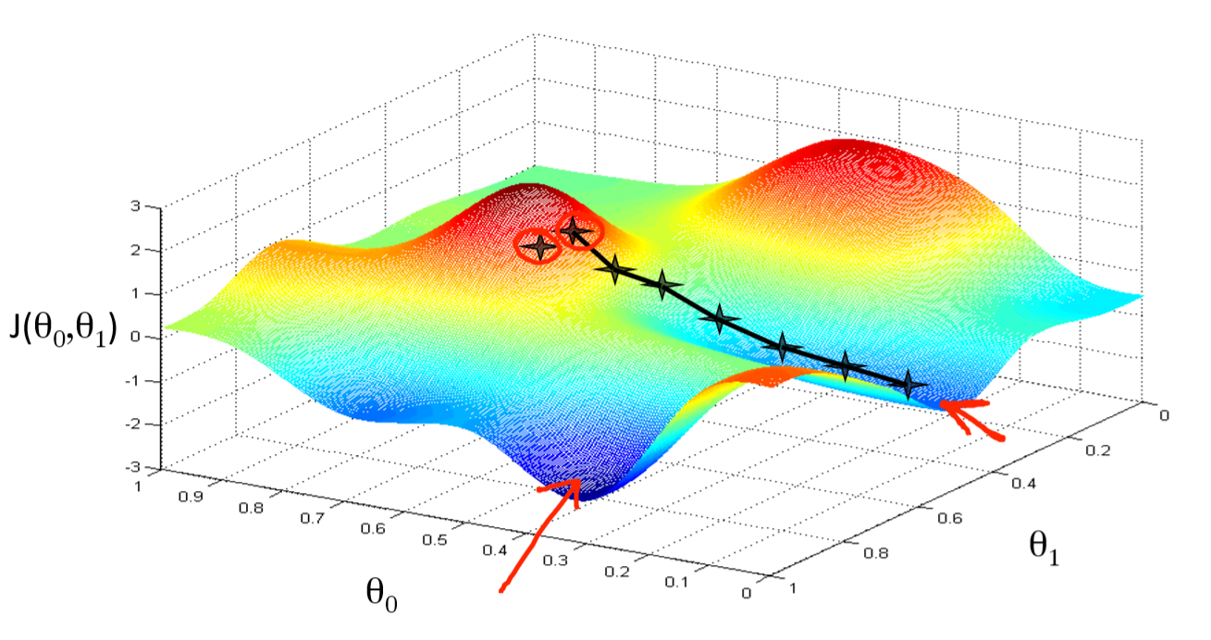
Linear Regression
Gradient Descent
최소 함수 값을 갖도록 하는 독립변수 값을 찾는 방법

Slide 12
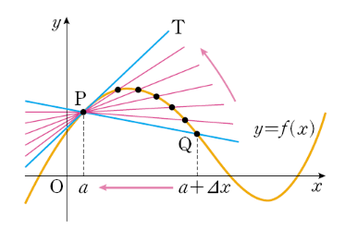

Linear Regression
미분의 기하학적 의미
일반적으로 함수 y = f(x)의 그래프 위의 두 점 P(a, f(a)), Q(a+△x, f(a+△x))에
대한 평균 변화율은 직선 PQ의 기울기를 뜻한다.
이때 직선 PT를 y= f(x)의 접선이라고 하며 점 P를 접점이라고 한다.
따라서 △x -> 0 일때 직선 PQ의 기울기의 극한값인 y=f(x)의 x =a 에서의 미분 계수는
y =f(x) 위의 점 P(a,f(a)) 에서의 접선 PT의 기울기와 같습니다.

Slide 13
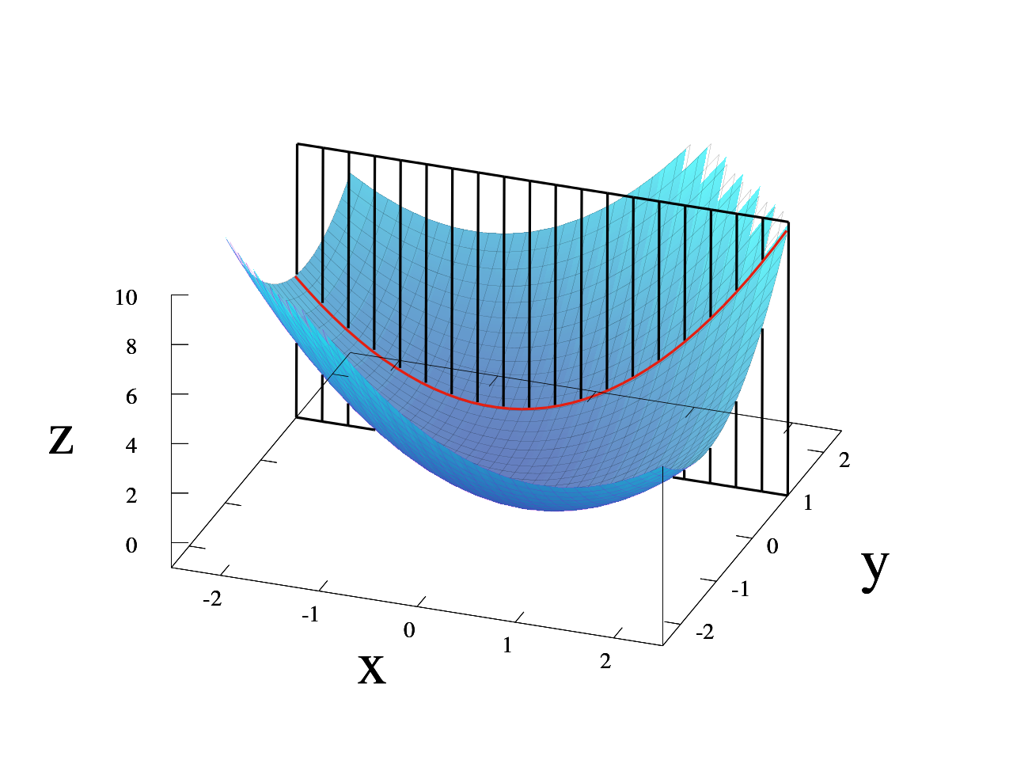
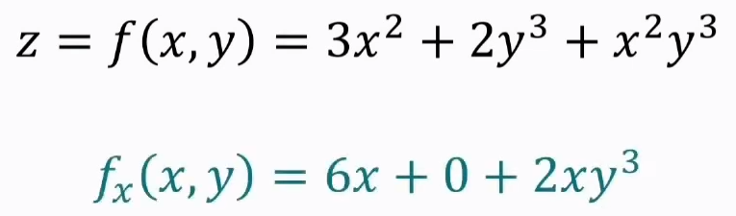
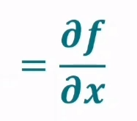
Linear Regression
편미분의 기하학적 의미

Slide 14
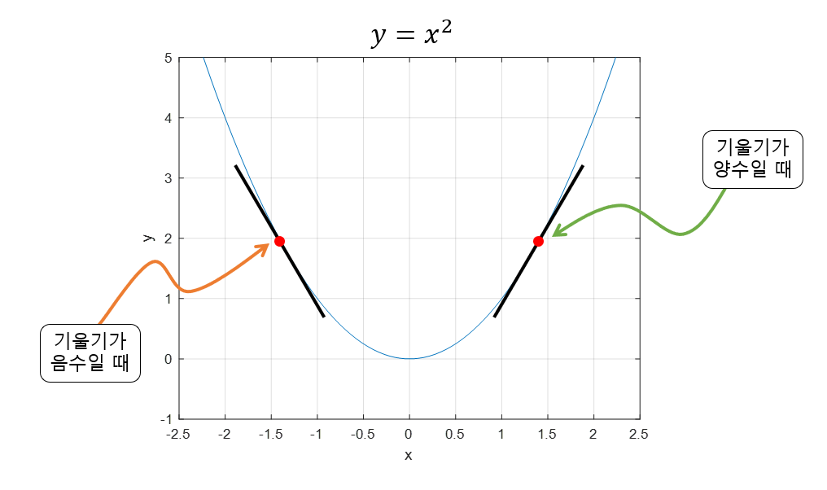
Linear Regression
Gradient Descent
함수의 기울기를 이용해 X의 값을 어디로 옮겼을 때 함수가 최소값을 찾는지 알아보는 방법
기울기가 양수라는 것은 x 값이 커질 수록 함수 값이 커진다는 것을 의미
기울기가 음수라는 것은 x 값이 커질 수록 함수의 값이 작아진다는 것을 의미
기울기 값이 크다는 것은 가파르다는 것을 의미하며 x의 위치가 최소값, 최대값에 해당하는 x 좌표로 부터 멀리 떨어져 있는 것을 의미

Slide 15
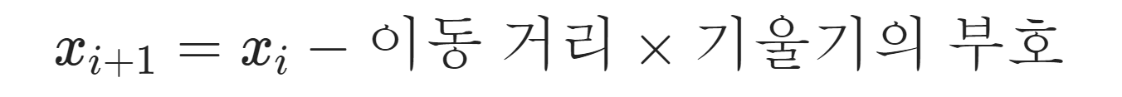
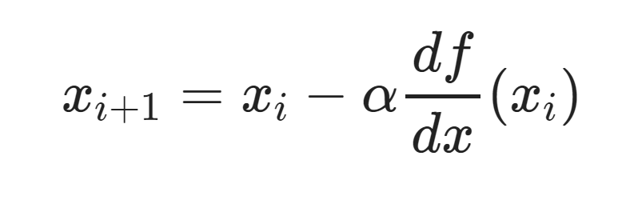
Linear Regression
Gradient Descent
특정 지점의 X에서 x가 커질수록 함수 값이 커지는 중이라면 음의 방향으로 x 를 옮긴다.
특정 지점의 X에서 x가 작아질수록 함수값이 작아지는 중이라면 양의 방향으로 x를 옮긴다.

Slide 16
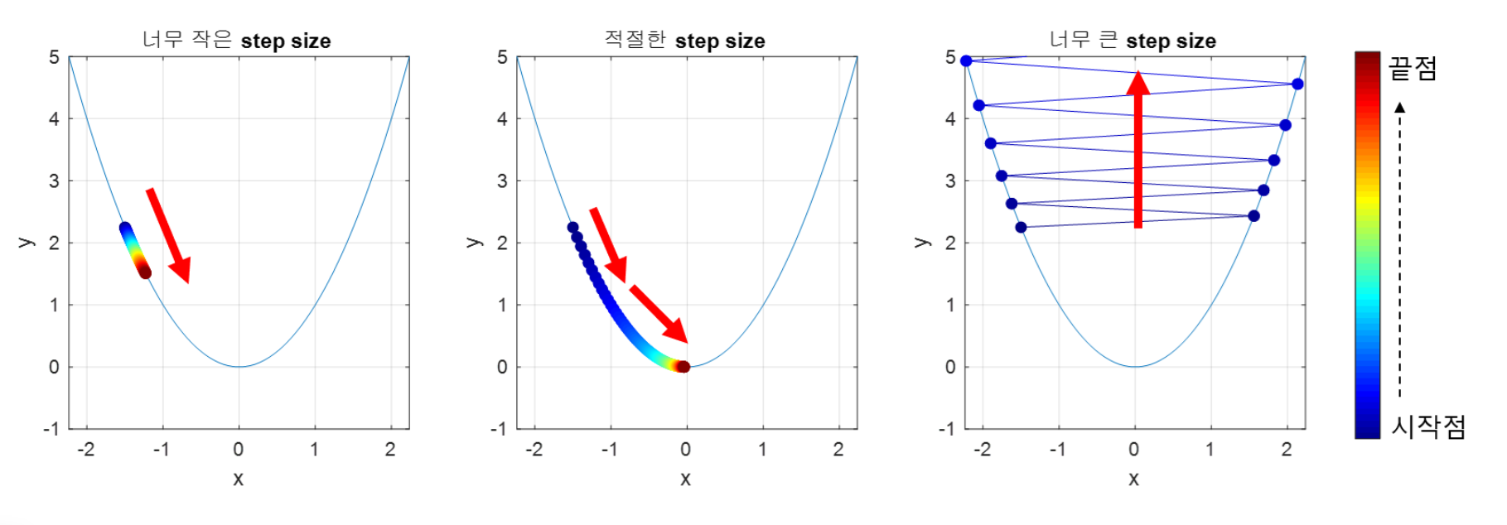
Linear Regression
Step Size
Step size가 큰 경우 한번 이동하는 거리가 커지므로 빠르게 수렴 가능
Step size가 너무 큰 경우 최소값을 수렴하지 못하고 함수 값이 계속 커지는 방향으로 최적화가 진행
Step size가 너무 작은 경우 발산하지는 않을 수 있지만 최적의 x를 구하는데 소요되는 시간이 오래 걸림

Slide 17
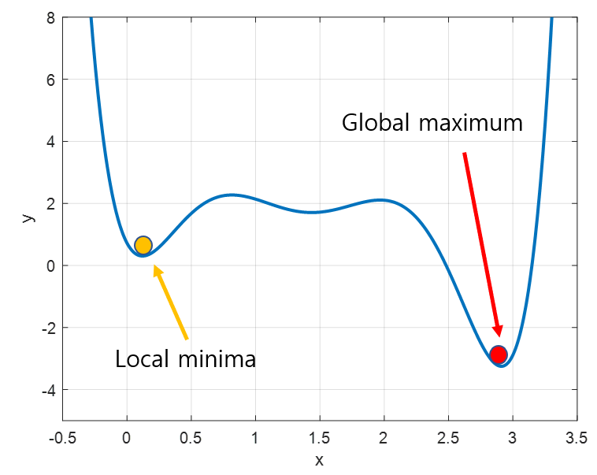
Linear Regression
Local minima 문제
Gradient descent 알고리즘을 시작하는 위치는 매번 랜덤하기 때문에 어떤 경우에는 local minima에 빠져 계속 헤어나오지 못하는 경우가 생긴다.

